Slide 1
«Сохранение и укрепление здоровье детей дошкольного возраста с использованием Су-Джок терапии»
«Ум ребенка находится на кончиках его пальцев»
В. А. Сухомлинский
Выполнила: Оносовская Е.В.

Slide 2
Актуальность
Одним из приоритетных направлений современной социальной политики государства является сохранение и укрепление здоровья детей. Дошкольный возраст является решающим этапом в формировании фундамента физического и психического здоровья ребенка. В этот период идёт интенсивное развитие органов и становление функциональных систем организма.
Изучив современные методики по сохранению и укреплению детского здоровья, решили внедрить в педагогический процесс инновационную педагогическую технологию оздоровительной направленности и использовать в работе с детьми дошкольного возраста нетрадиционный Су-Джок метод.

Slide 3
Цель:
Повышение профессиональной компетентности в оздоровление и развитие детей по системе Су-Джок.
Задачи:
Повысить теоретический уровень знаний путем изучения необходимой литературы.
Сохранить и укрепить здоровье детей за счёт воздействия на биологически активные точки по системе Су-Джок;
Выявить наиболее приемлемую форму введения здоровьесберегающей технологии Су-Джок.
Исследовать результативность применения здоровьесберегающей технологии Су-Джок в образовательную деятельность в условиях внедрения ФГОС ДО.
Повысить уровень компетентности педагогов и родителей в вопросах оздоровления и развития детей по системе Су-Джок.

Slide 4
Ожидаемые результаты:
Умение анализировать научно-методическую литературу, повышение своих теоретических и практических знаний, умений и навыков;
Овладение инновационными здоровьесберегающими технологиями для сохранения и укрепления здоровья детей дошкольного возраста (Су-Джок терапия).
Умение активизировать творческие способности и пропагандировать свои достижения, применять полученные знания на практике.
У детей сформируется:
Потребность к поддержанию своего организма в естественном здоровом состоянии.
Умение осознанно воспринимать значение профилактическо-оздоровительной системы Су-Джок и использовать ее в практической деятельности.
Привычка к здоровому образу жизни в ДОУ и семье.
У детей развита координация движений и мелкая моторика.
Родители повышают свои знания в данной области оздоровления.

Slide 5
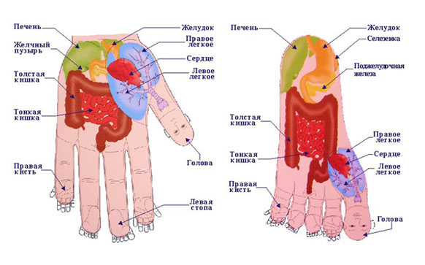
Что из себя представляет суджок-терапия?

Slide 6
Принципы су-джок
Проводите занятия, только когда человек здоров.
Манипуляции с шариками необходимо проводить до того, как на коже появится розовый цвет, а по телу пойдет тепло.
Избегайте нахождения массажного кольца или шарика в одном положении.

Slide 7
Методы и приемы
Массаж- основной метод СУ-ДЖОК терапии
Приемы:
Круговые движения шарика между ладонями;
Перекатывание шарика от кончиков пальцев к основанию ладони
Вращение шарика между пальцами
Сжимание шарика между ладонями
Сжимание и передача шарика из руки в руку
Подбрасывание шарика с последующим сжиманием между ладонями

Slide 10
СПАСИБО ЗА ВНИМАНИЕ!!!

